Slide 1
Verbrennungskraftmaschine
09.01.2023
Bastian Skorski (5155330)

Slide 2
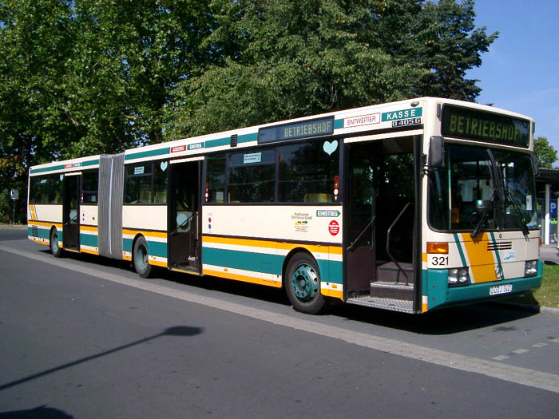
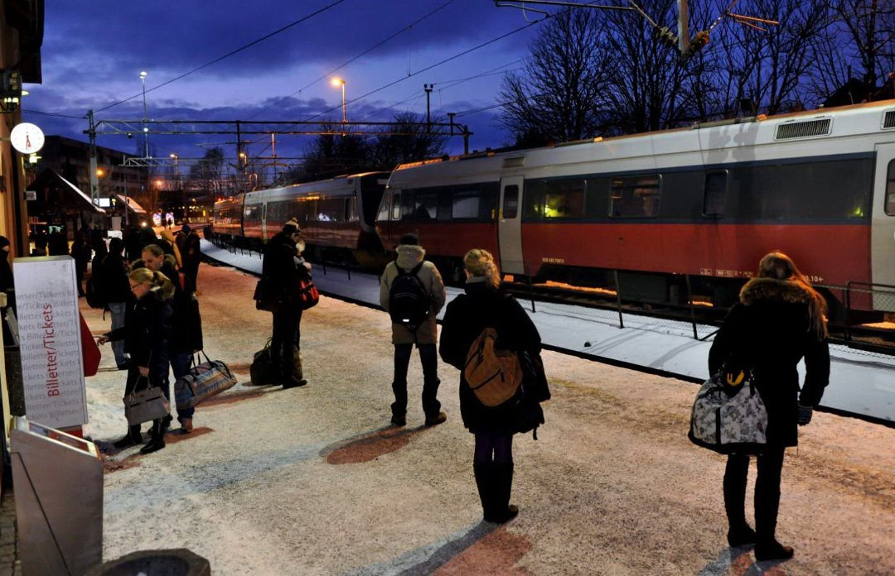
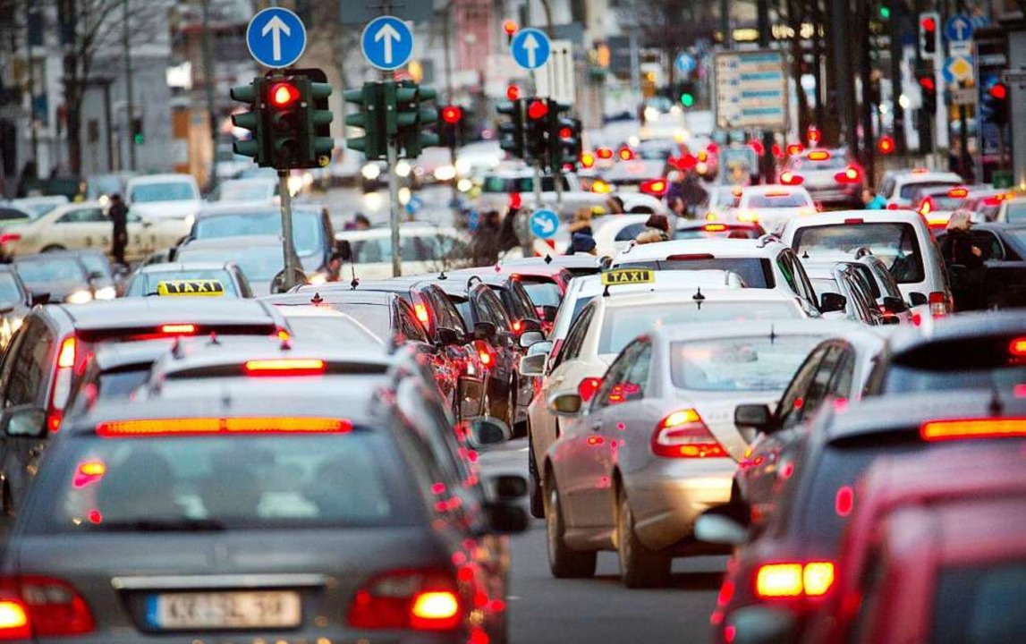
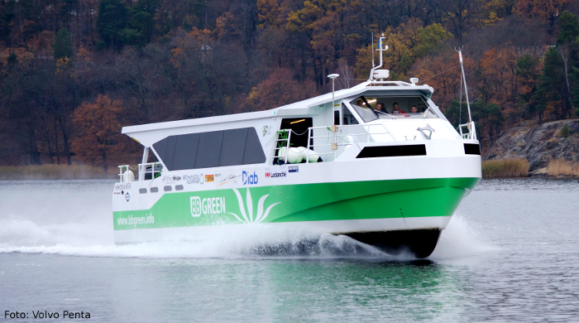
Motivation
Nachrichten: Private Betriebe, September 2005 (stadtbus2.de)
Nyheter, Pendling | Stadig flere krysser kommunegrensene mellom jobb og bolig: Nå pendler 14.000 ut og 9.000 inn til Fredrikstad hver dag (f-b.no)
auto pendler - Bing images
schiff pendler - Bing images

Slide 3
Agenda
Antrieb
Aufbau und Funktionsweise
Arbeitsweise
Verbrennung und Abgasreinigung

Slide 4
Antrieb

Slide 5
Der Antrieb
Bauteile, die die Fortbewegung des Fahrzeugs ermöglichen
zwei Bestandteile: Motor + Kraftübertragung
1

Slide 6
Bestandteile des Antriebs
Motor
Kraftübertragung
Kraftmaschine (KM)
Energiewandlungsprozesse
Zahnräder
Wellen
Getriebe
Räder
2

Slide 7
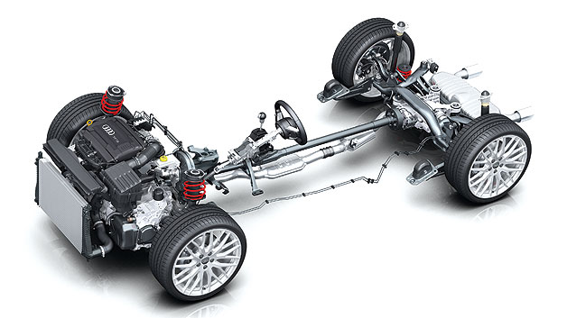
Antrieb - Beispiel
Räder
Welle
Motor
Getriebe
Mild-Hybrid 48 Volt-Antriebsstrang | Audi MediaCenter (audi-mediacenter.com)
3

Slide 8
Energiewandler Motor
Motor ist Energiewandler
wandelt eine Ausgangenergieform in eine für den Antrieb nutzbare Energie um
Verbrennungskraftmaschine (VKM): chemisch mechanisch
Verbrennung: Kraftstoff + Sauerstoff Abgas
4

Slide 9
Schritte der Energiewandlung
chemische Energie: Verbrennung eines Kraftstoffs
mechanische Energie: Mechanik wird in Bewegung versetzt
bewegt Kraftübertragung
5

Slide 10
Funktionsweise und Aufbau

Slide 11
Varianten von Verbrennungsmotoren
Hubkolbenmotor
Kreiskolbenmotor
Verbrennung erzeugt Hubbewegung
Stand der Technik
Verbrennung erzeugt Kreisbewegung
seit der Ölkrise 1973 kaum weiterentwickelt
6

Slide 12
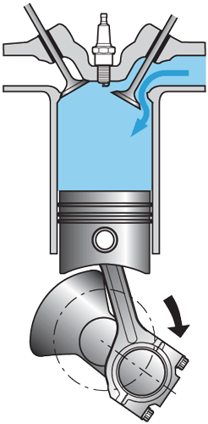
Aufbau Hubkolbenmotor
Gehäuse
Zündkerze
Auslassventil
Einlassventil
Zylinder
Kolben
Kurbelwelle
Pleuelstange
Quelle: www.tgabathuler.ch/WebQuest/Motorgrundlagen/Hotpotates/Viertakt.htm
7

Slide 13

Energiewandlung beim Hubkolbenmotor
chemische Energie mechanische Energie
Verbrennung von Kraftstoff im Zylinder
mechanische Energie mechanische Energie
Umwandlung von Hubbewegung in Rotation
Quelle: www.tgabathuler.ch/WebQuest/Motorgrundlagen/Hotpotates/Viertakt.htm
8

Slide 14
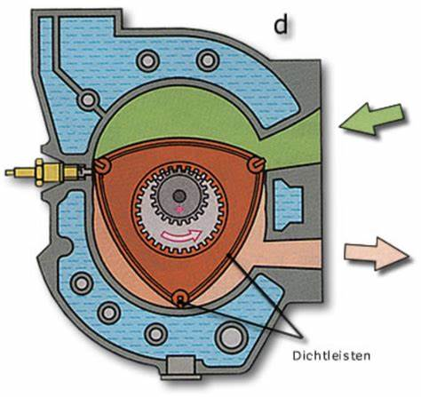
Aufbau - Kreiskolbenmotor
Zahnradwelle
Gehäuse
Einlasskanal
Kreiskolben
Auslasskanal
Kammer
Quelle: Wankelmotor - Antriebstechnologie :: Trackopedia
9

Slide 15
Arbeitsweise

Slide 16
Arbeitsweise der VKM
Arbeitsweise in Schritte (Takte) unterteilt
Takte wiederholen sich in gleicher Reihenfolge Kreisprozess
moderne VKM: 4-Takte
zwei Prinzipe: Otto- und Dieselprinzip
10

Slide 17
Vier Arbeitstakte der VKM
Verdichten
Verbrennen
Arbeiten
Ausstoßen
11

Slide 18
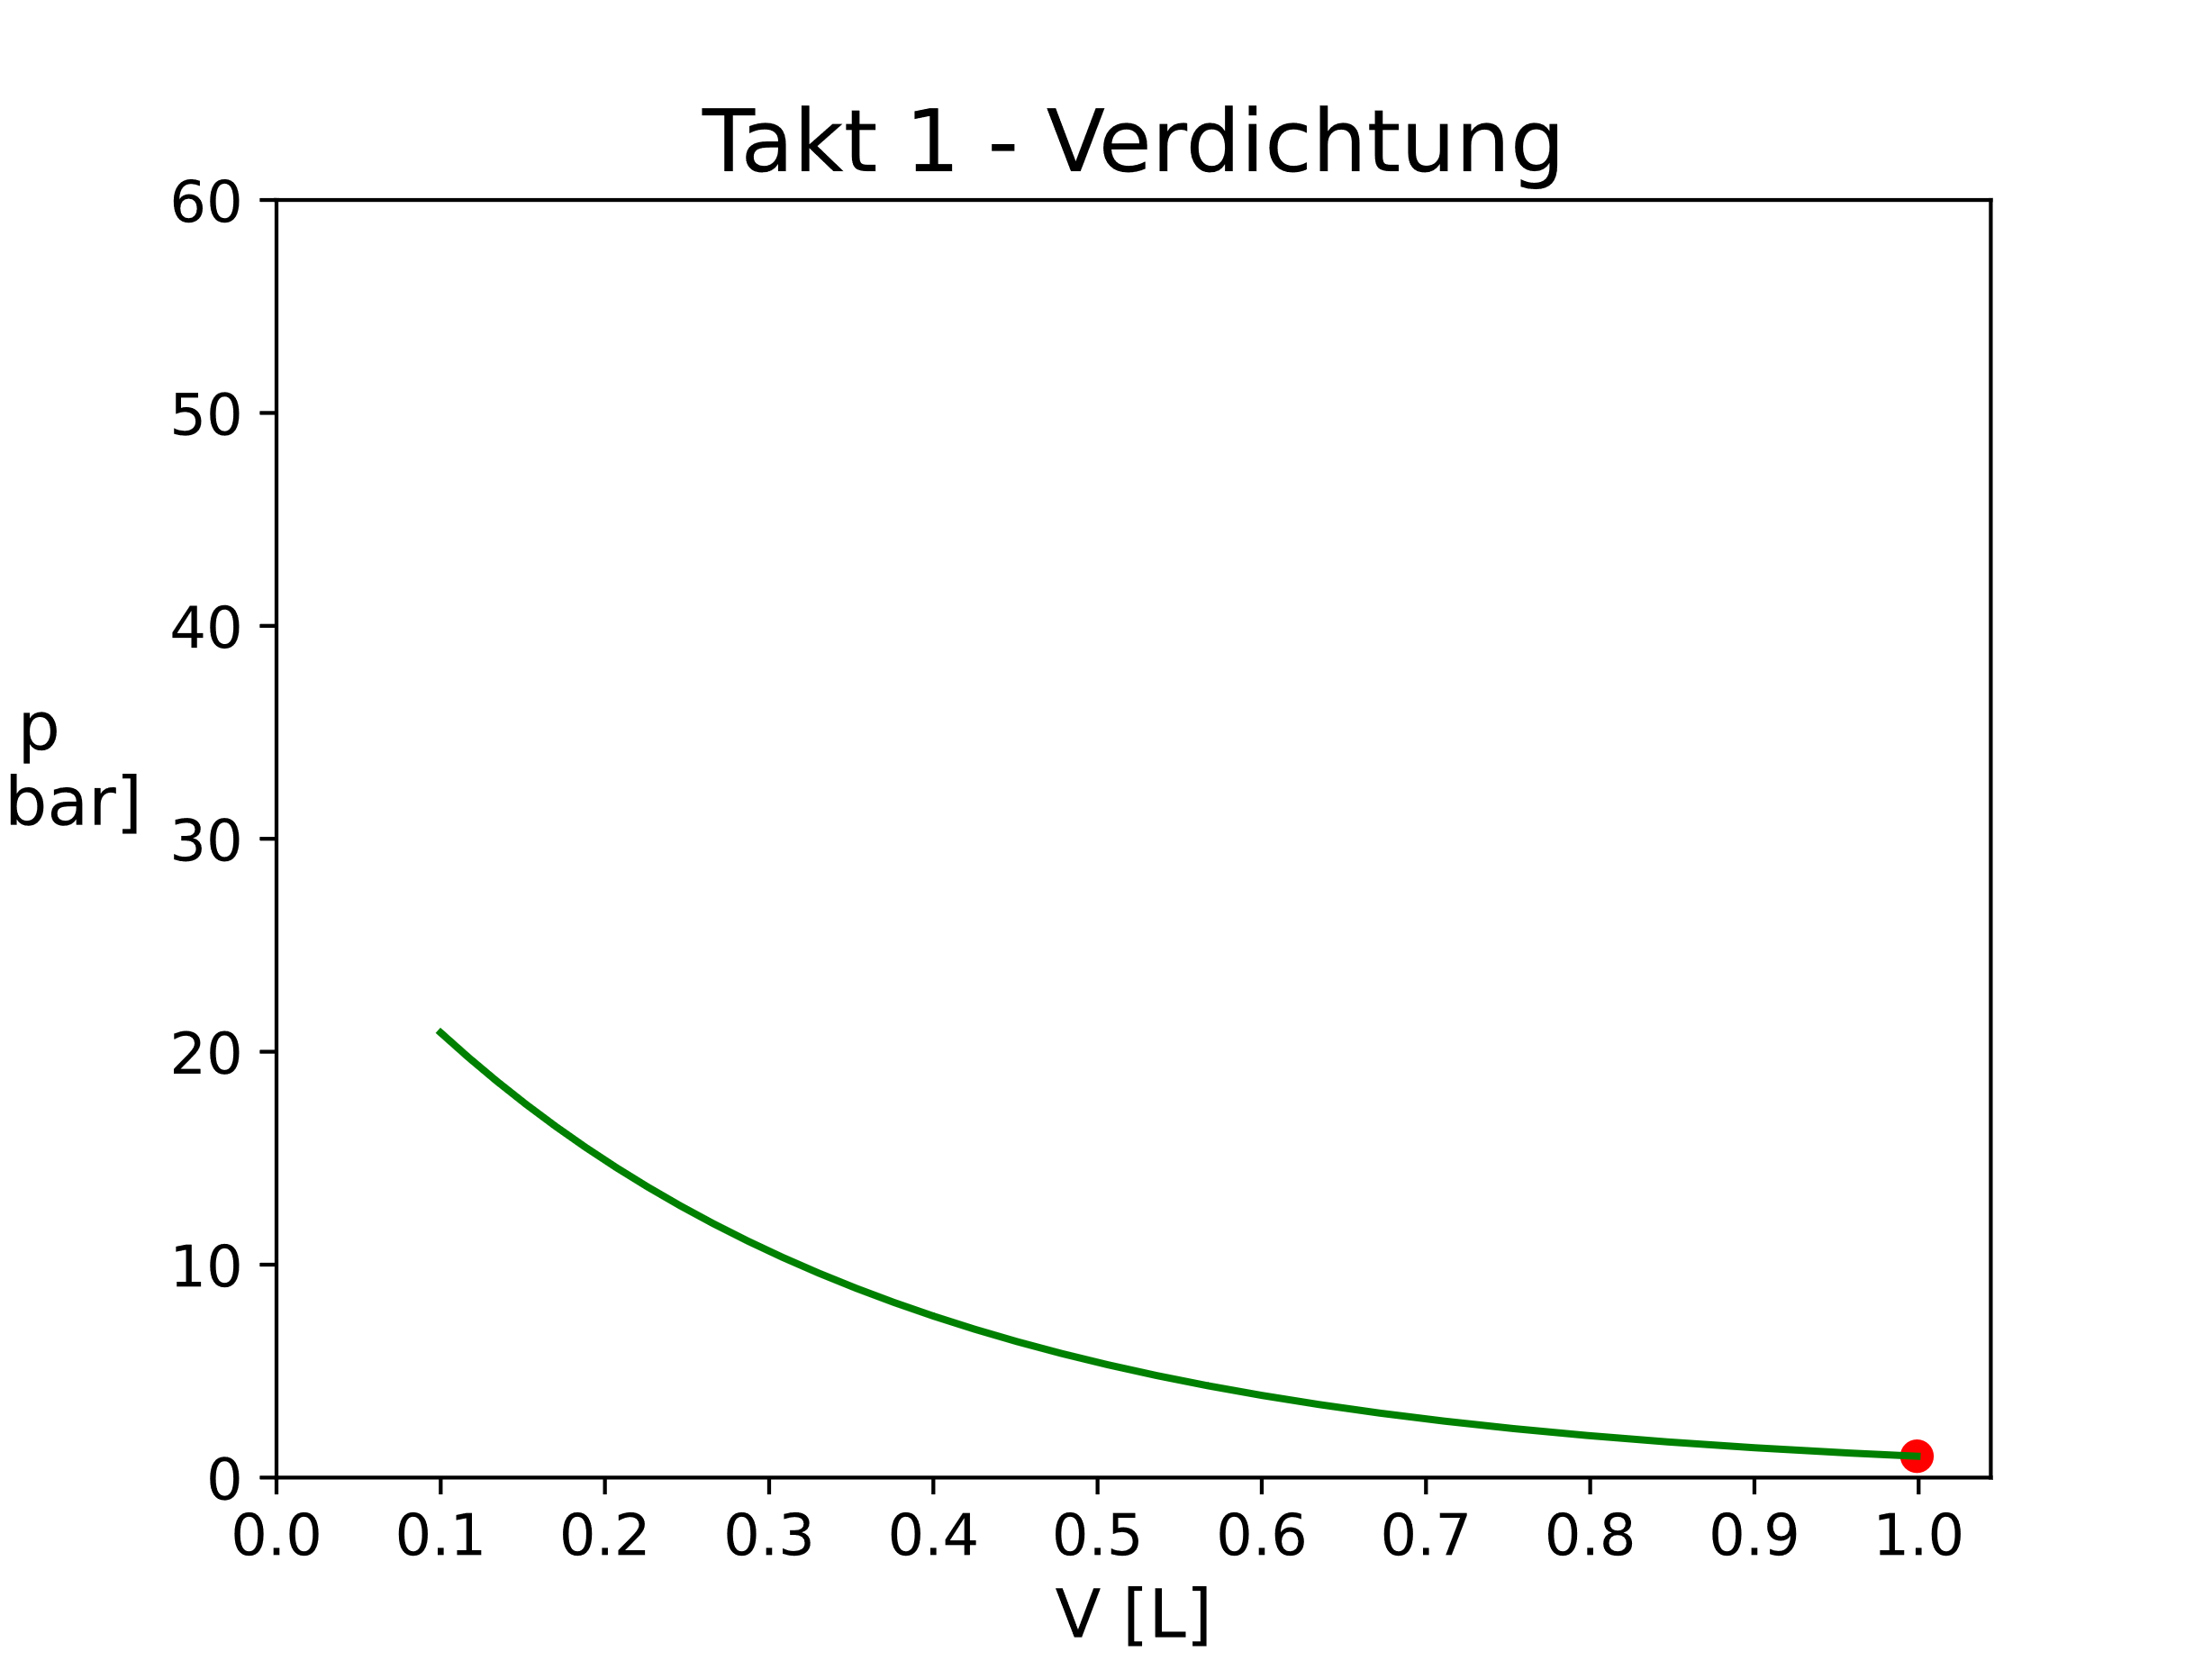
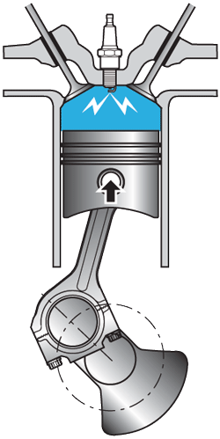
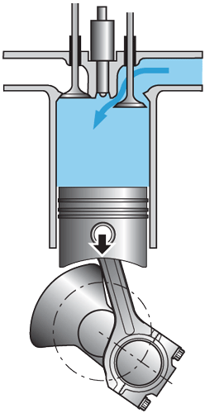
Takt 1: Verdichten
Kraftstoff- Luftgemisch kommt in den Zylinder
Einlassventil schließt
Kolben wird hoch gefahren
Kolben verrichtet Arbeit
[
12

Slide 19
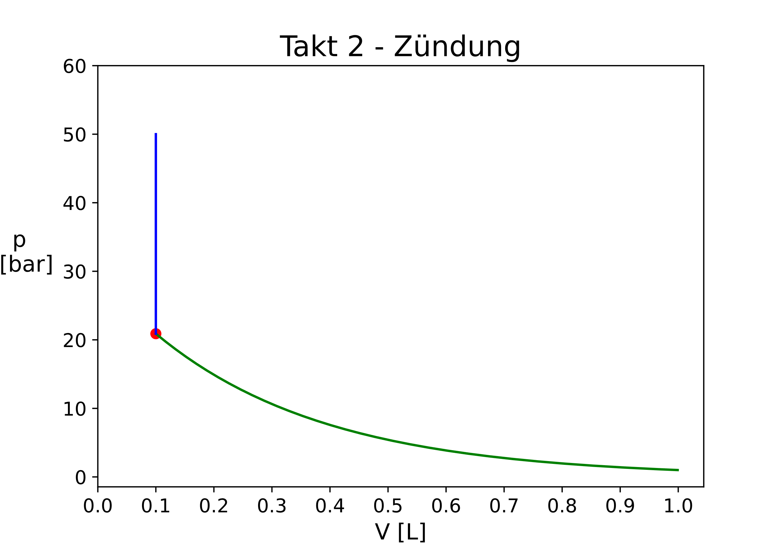
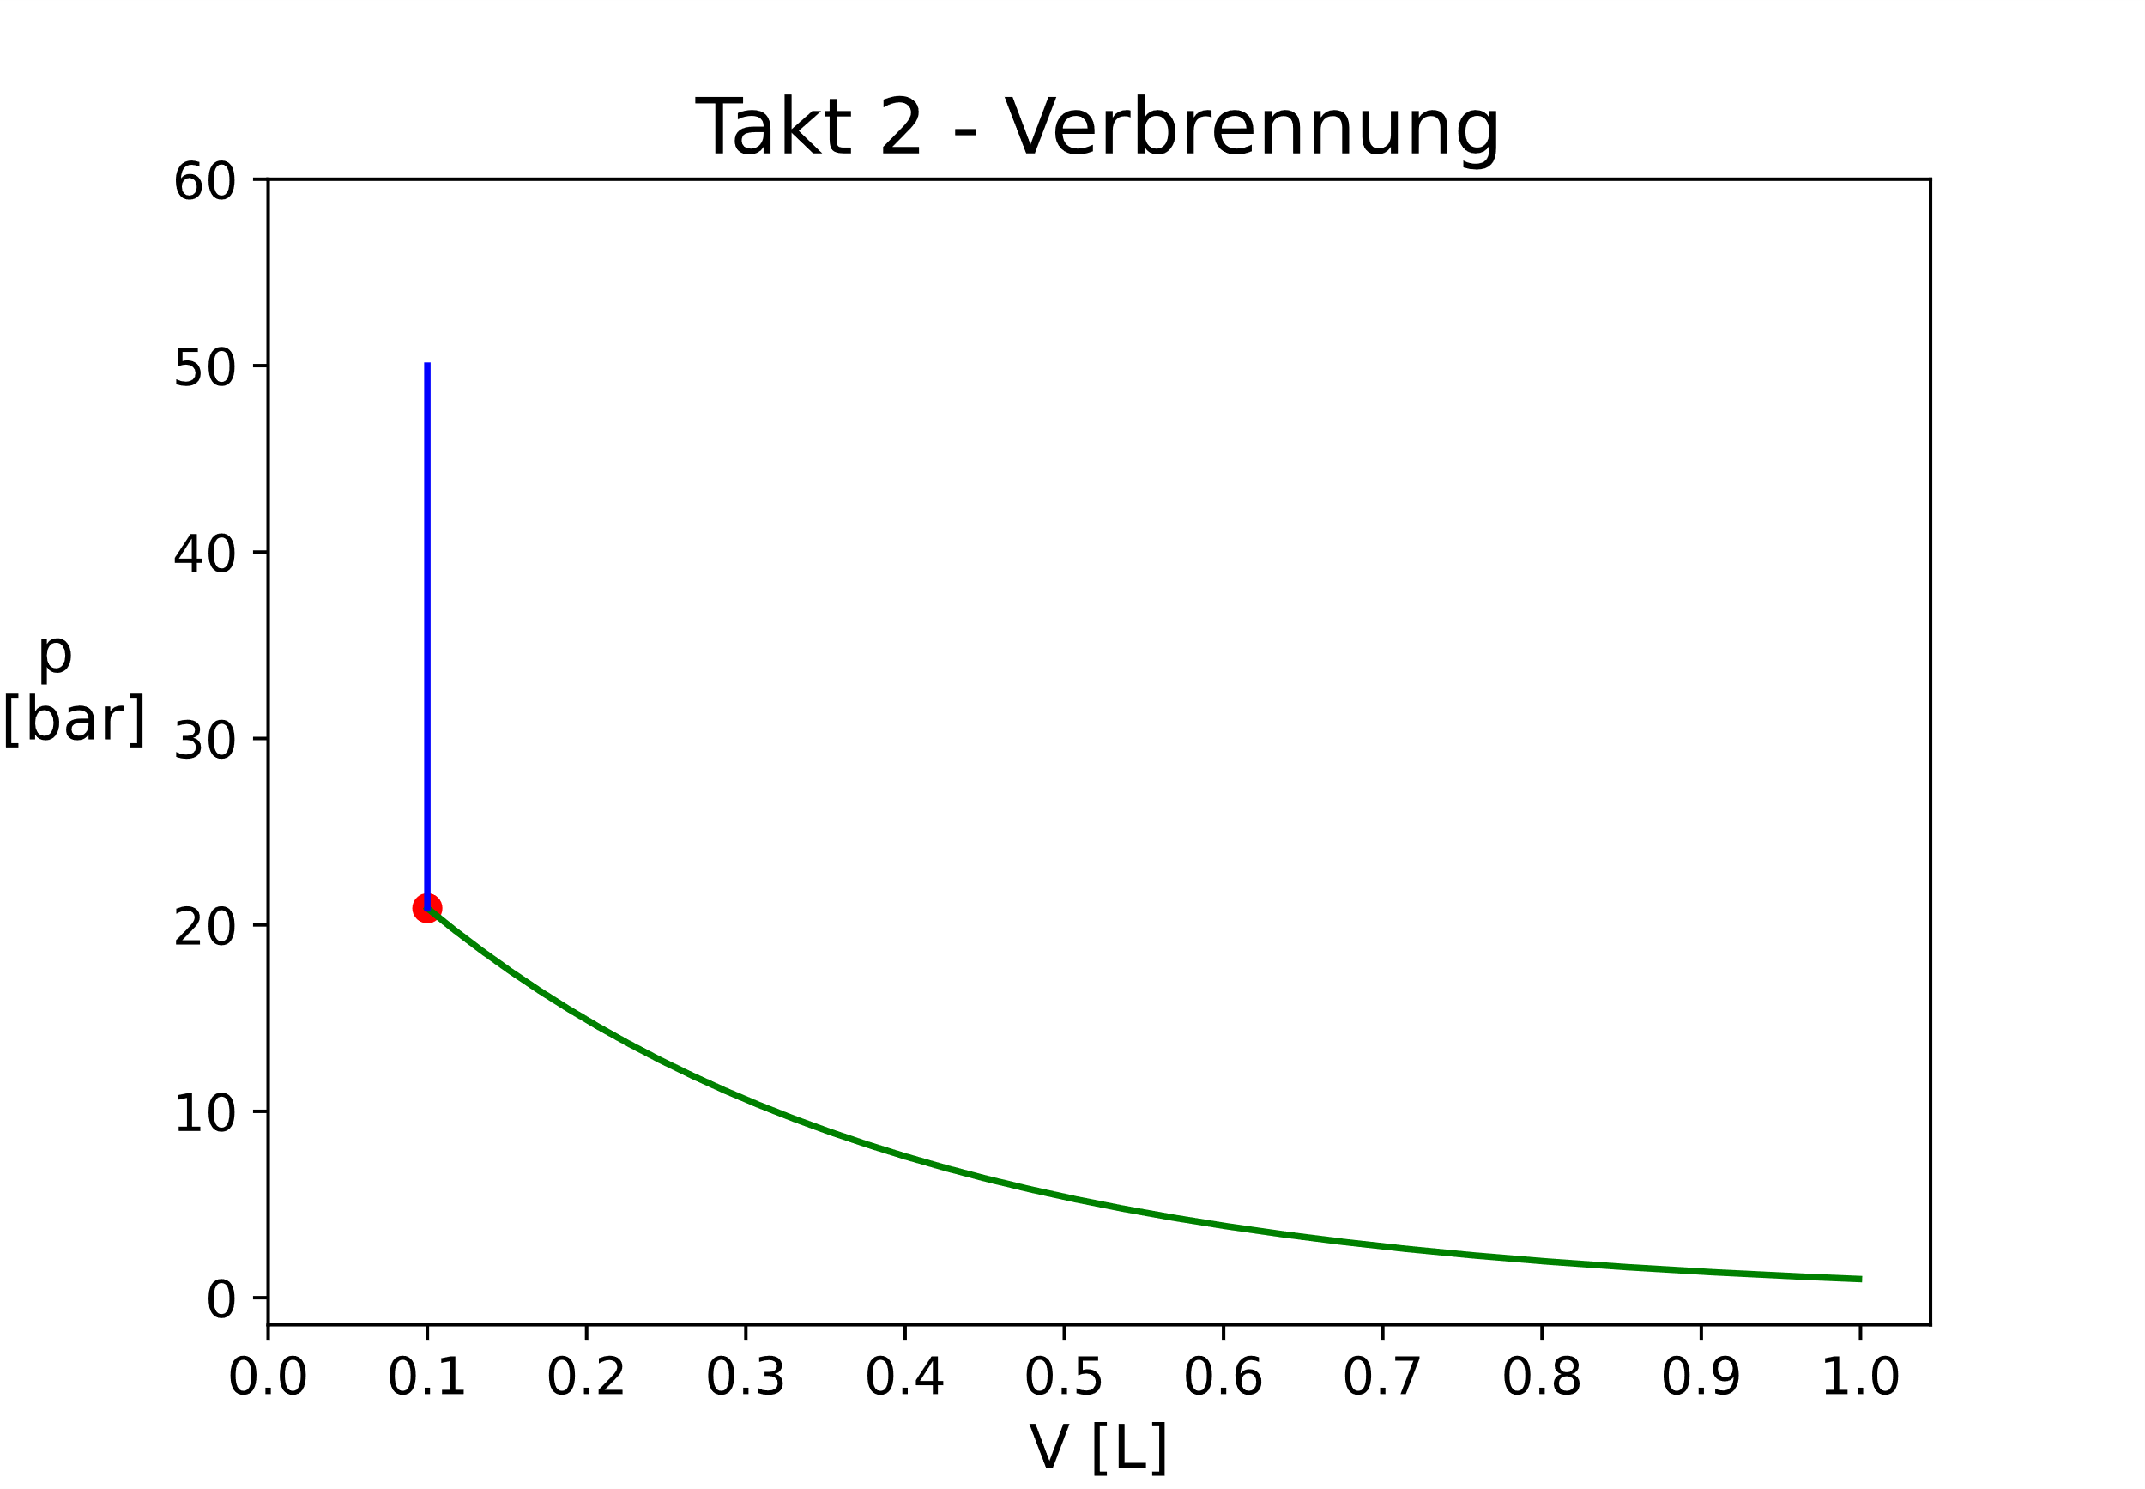
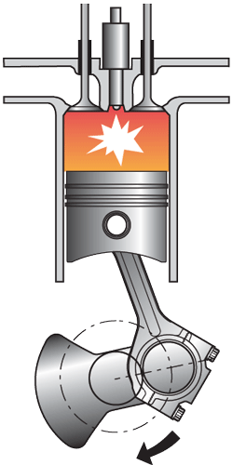
Takt 2: Verbrennen
Verbrennung
Kraftstoff – Luftgemisch wird verbrannt
abhängig von Prinzip
Temperaturen um 2000 °C
13

Slide 20
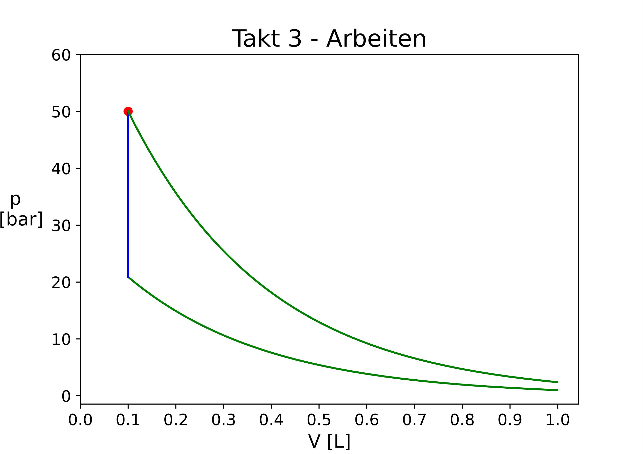
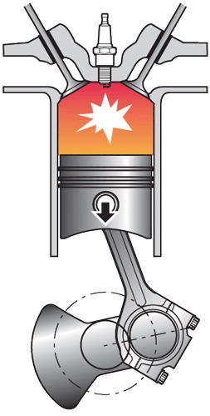
Takt 3: Arbeiten
heißes Abgas dehnt sich aus
Kolben fährt nach unten
Temperatur sinkt
Volumen steigt
Druck sinkt
Abgas verrichtet Arbeit an Kolben
14

Slide 21
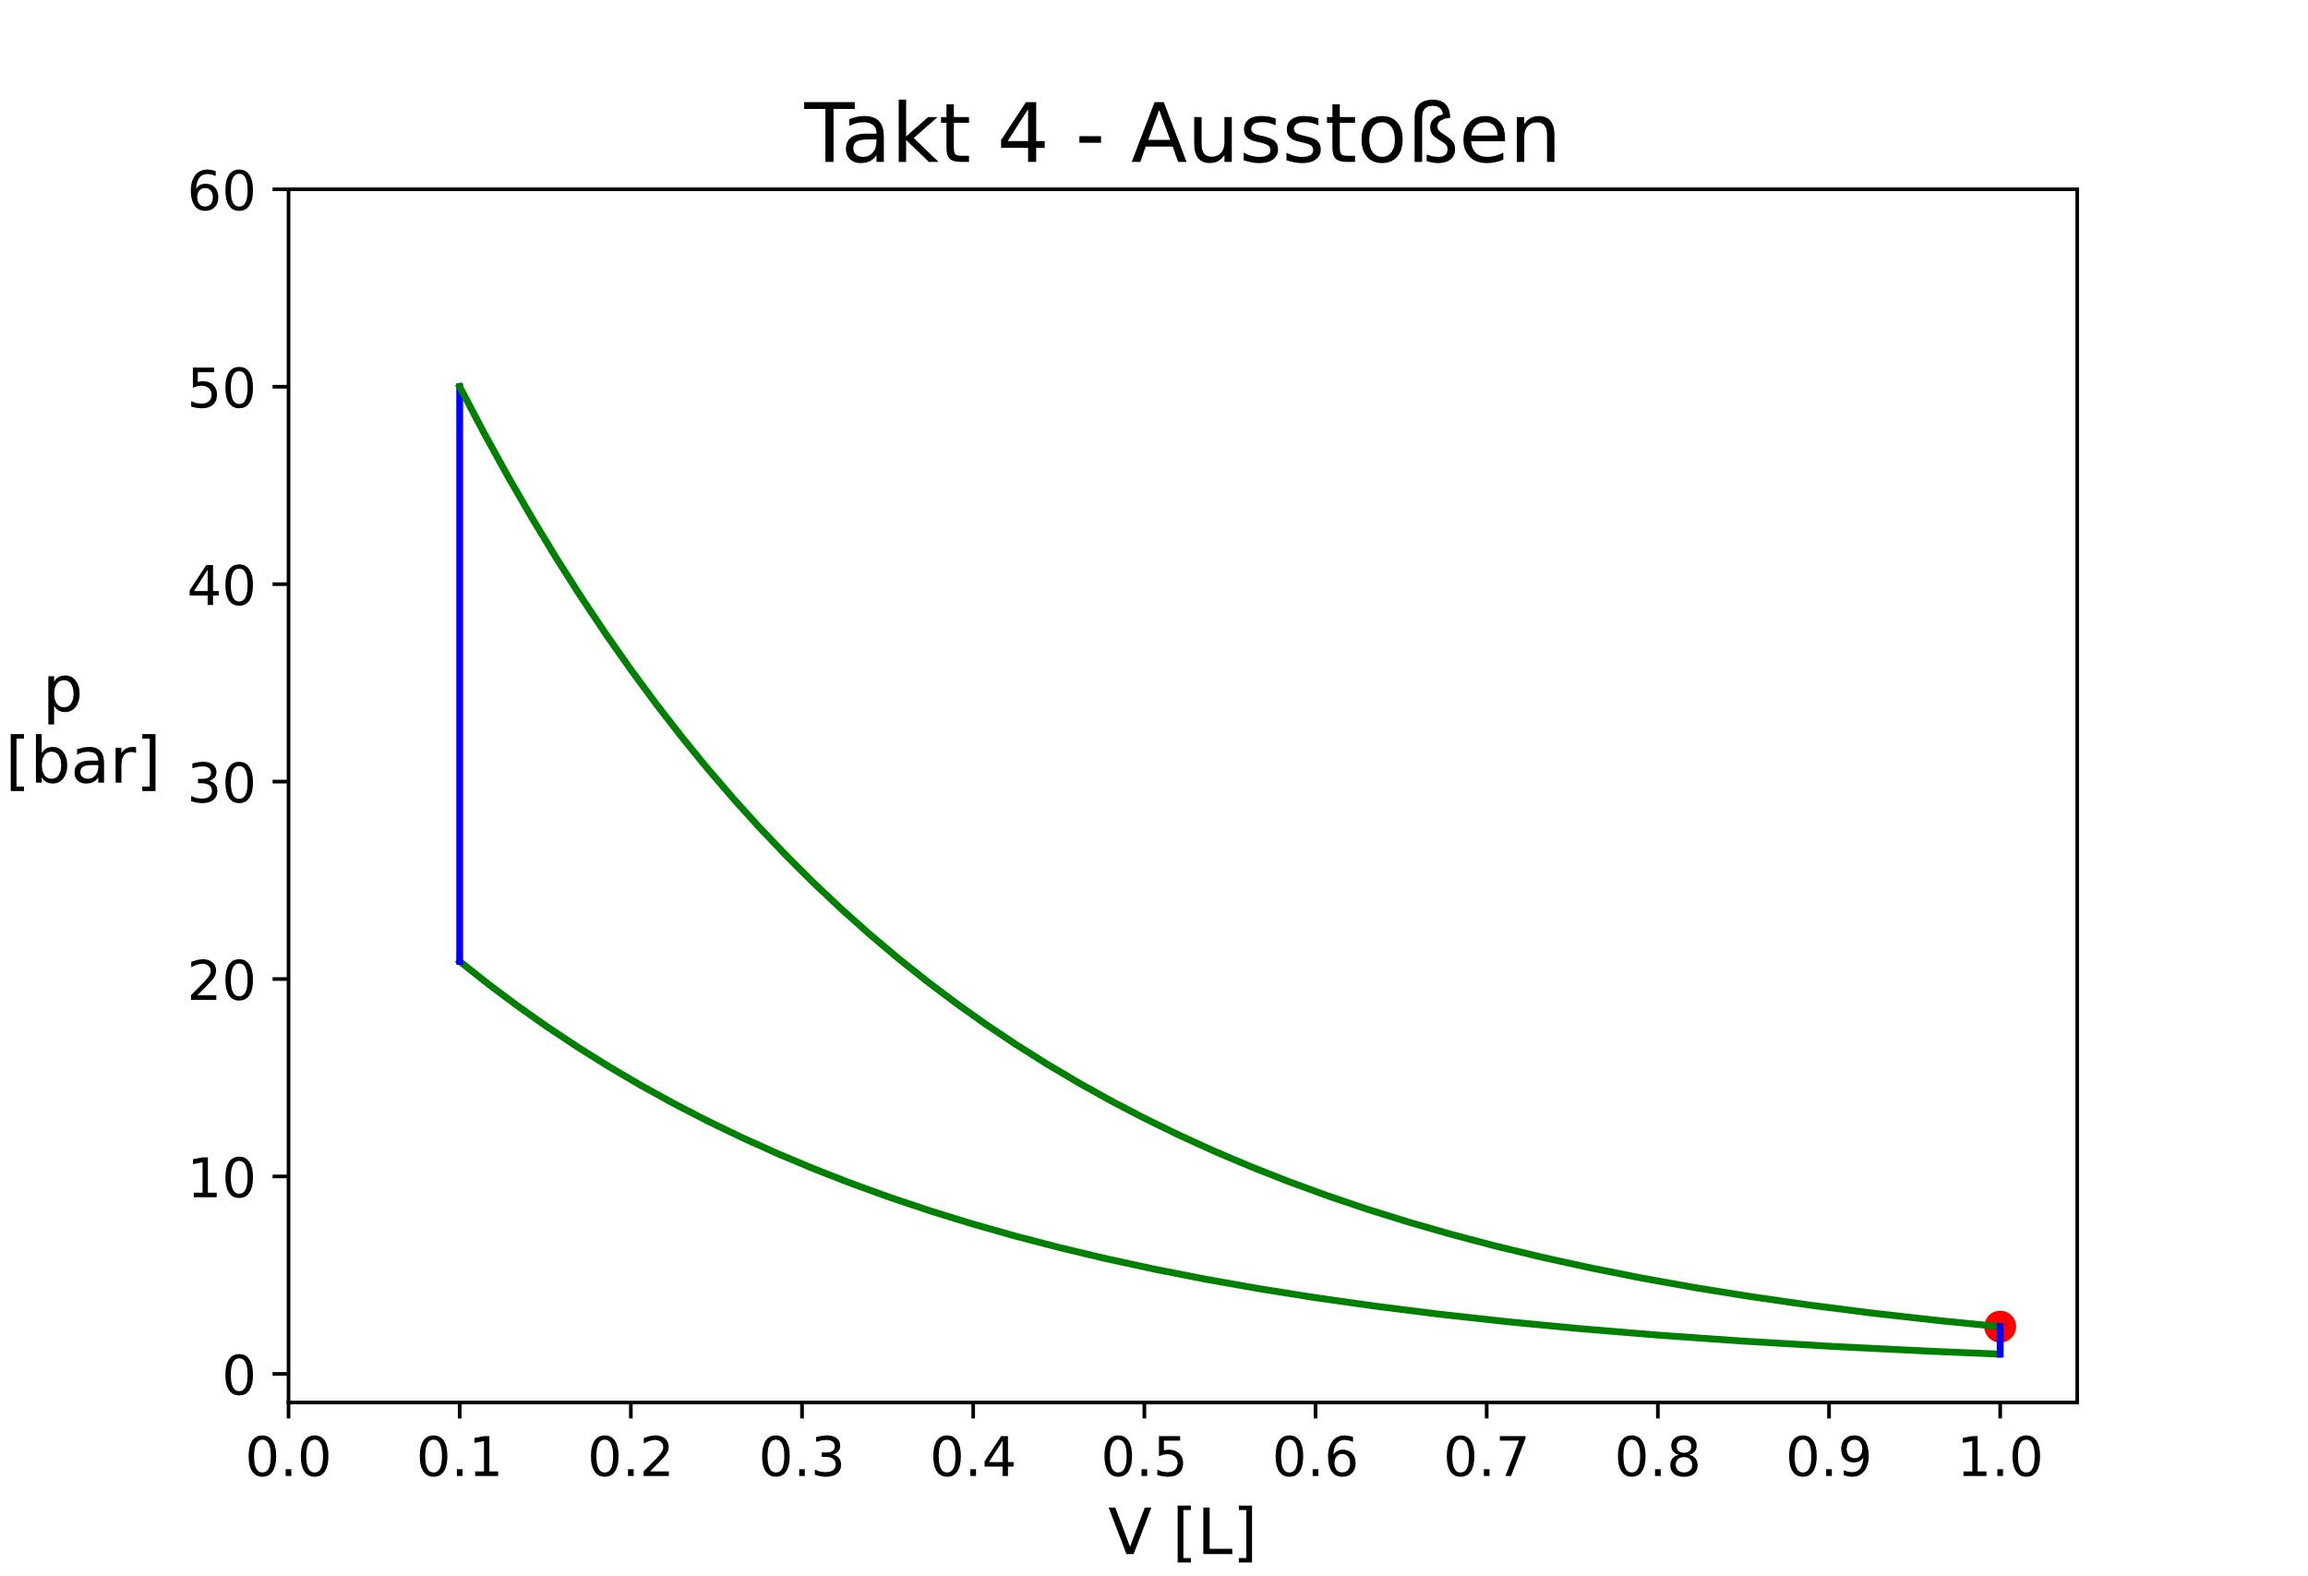
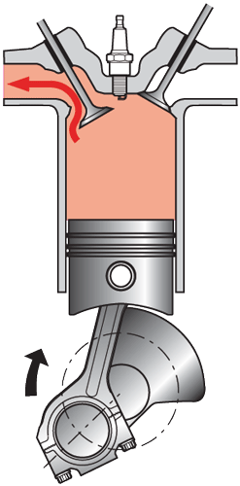
Takt 4: Ausstoßen
Kolben bewegt sich nach oben
Auslass Ventil offen
Abgas strömt aus Zylinder
Kraftstoff-Luftgemisch kann eingesaugt werden
15

Slide 22
Vergleich Otto- und Dieselprozess
Otto
Diesel
schnelle Verbrennung
Gleichraumverbrennung
max. Druck 25-60 bar
Fremdzündung Zündkerzen
langsame Verbrennung
Gleichdruckverbrennung
max. Druck 60-90 bar
Selbstzündung
16

Slide 23
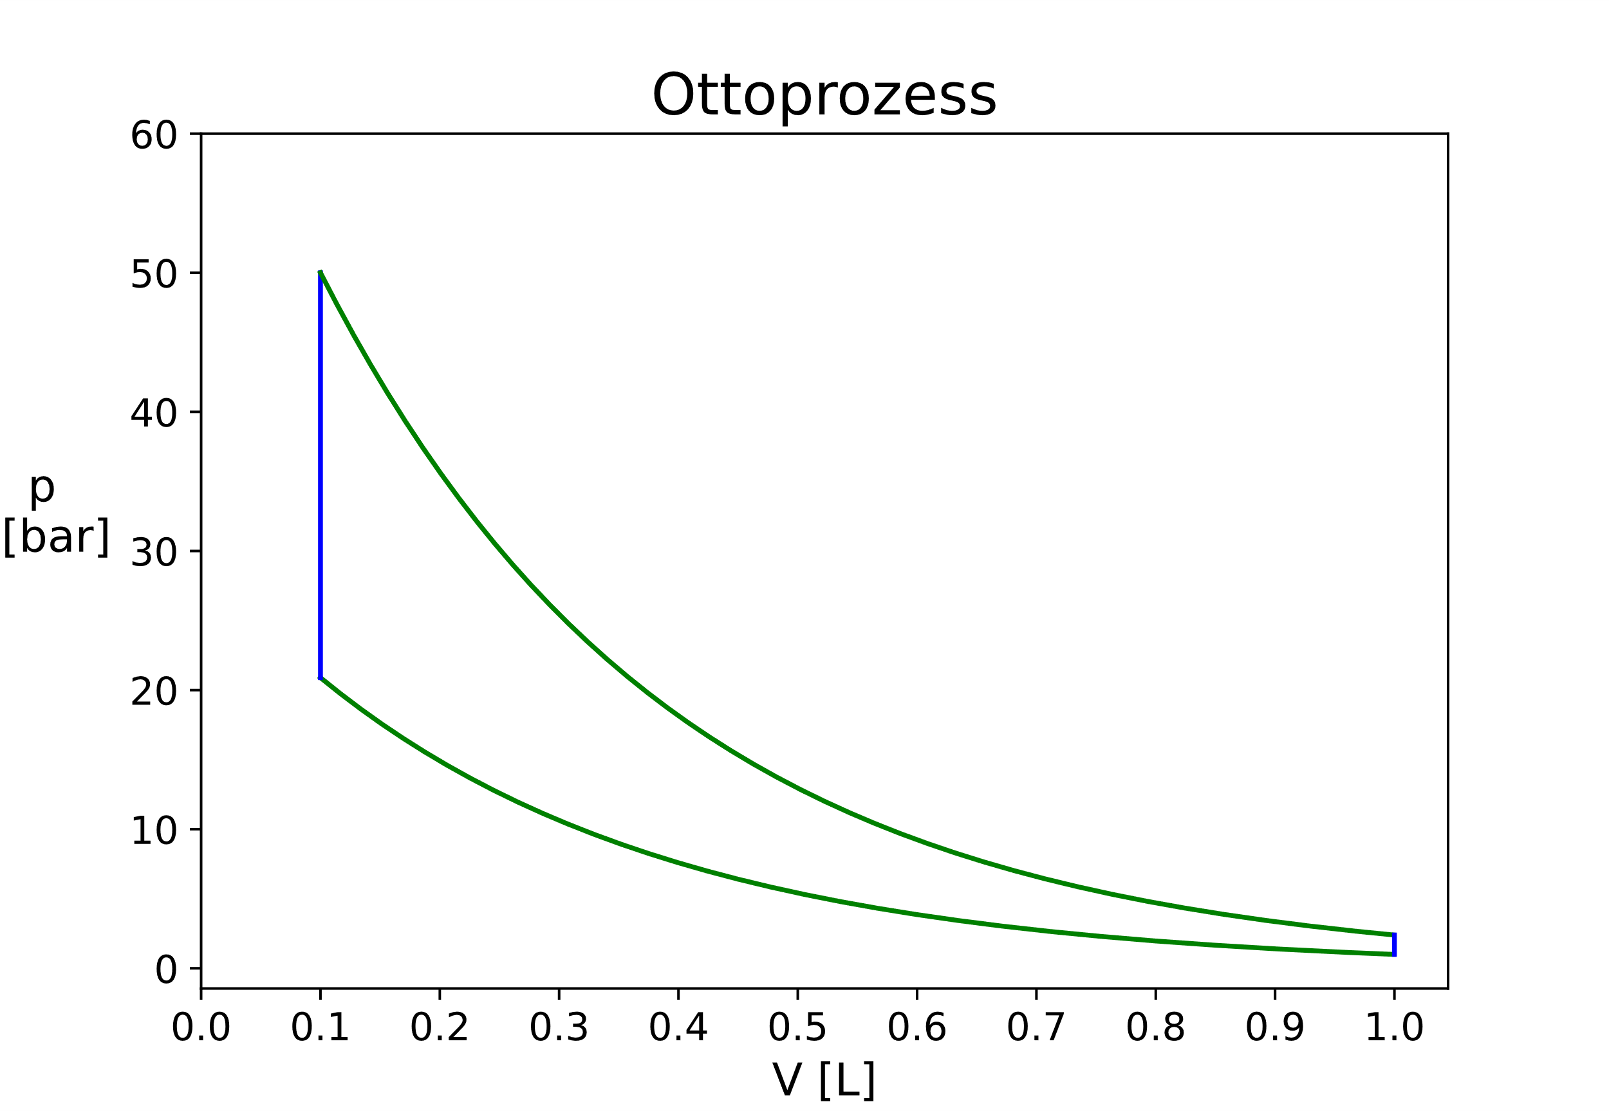
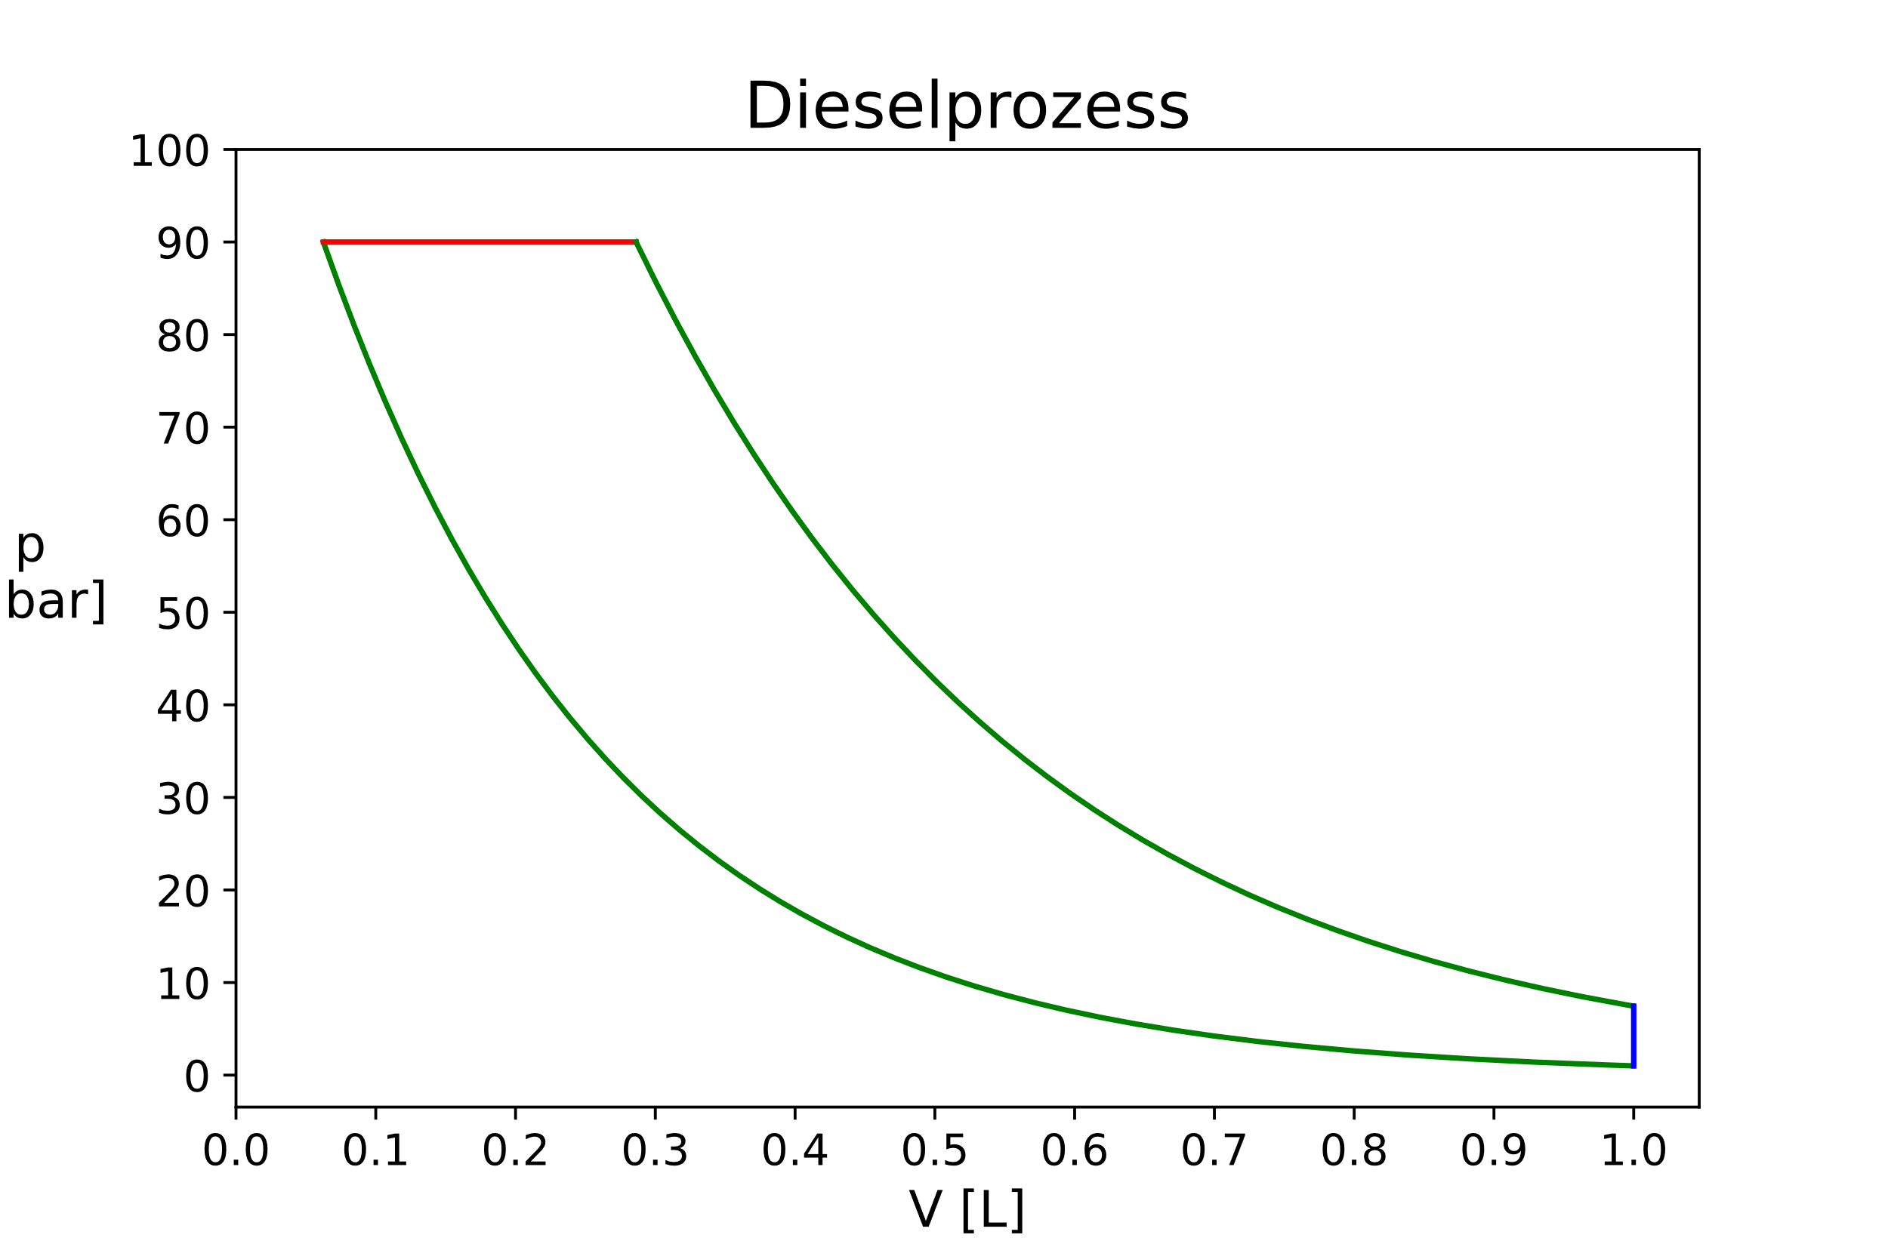
Vergleich Otto- und Dieselprozess
[
17

Slide 24
Kraftstoffe
Ottomotor
Dieselmotor
Klopfen:
Selbstzündung des Kraftstoff-Luftgemischs
mechanischen Schäden
klopffeste Kraftstoffe
Zündung durch hohe Temperaturen allein unerwünscht
zündfeste Kraftstoffe
18

Slide 25
Kraftstoffe
Ottomotor
Dieselmotor
kurzkettige Kohlenwasserstoffe:
Benzin
Erdgas (CNG)
Flüssiggas (LPG)
langkettige Kohlenwasserstoffe:
Diesel
Realität: Gemisch von ca. 100 Kohlewasserstoffen
19

Slide 26
Verbrennung und Abgasreinigung

Slide 27
Produkte der Kraftstoffverbrennung
Wasserdampf
Kohlenstoffdioxid
Kohlenstoffmonoxid
Rußpartikel
unverbrannter Restkraftstoff
20

Slide 28
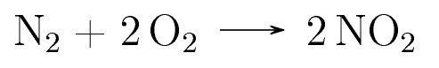
Nebenreaktion
unerwünschte Nebenreaktion durch stickstoffhaltige Luft
Stickoxidbildung Ozonabbau
Schadstoffausstoß sinkt durch Abgasreinigung
21

Slide 29
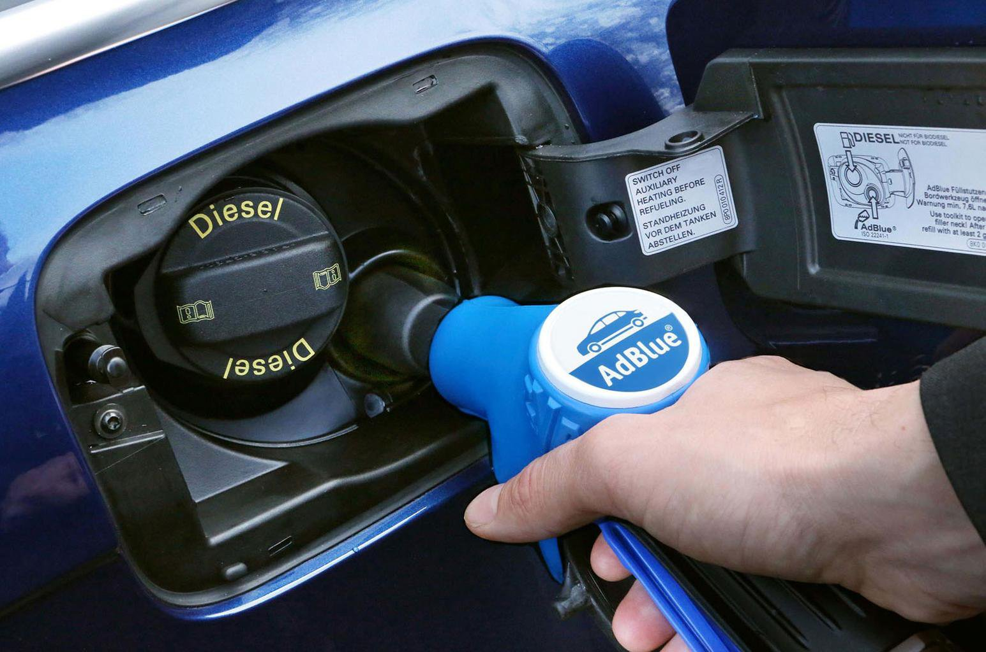
SCR – Verfahren (selective catalytic reduction )
ΔT
AdBlue
Amoniak
Betankung mit Harnstoff („AdBlue“)
Thermolyse
22

Slide 30
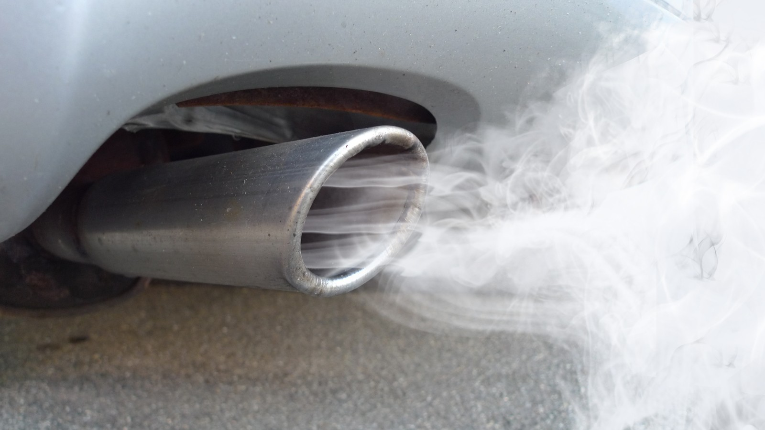
Stickstoff
Stickoxide
C, CO, CO2
Chemische Reaktion
Amoniak
Wasser
SCR-Katalysator
23

Slide 31
Zusammenfassung
VKM ist nur ein Teil des Antriebs
verschiedene Aufbauten und Arbeitsweisen
Schadstoffausstoß lässt sich durch Abgasreinigung senken
24

Slide 32
Vielen Dank fürs Zuhören
Quellen Link: PythonBasti01/Workshop---Wissenschaftliches-Pr-sentieren- (github.com)

